Slide 1
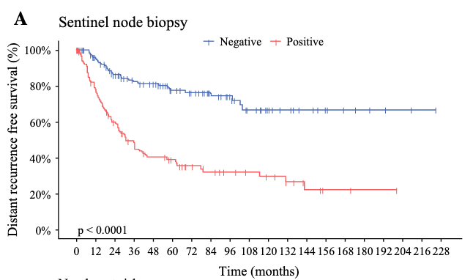
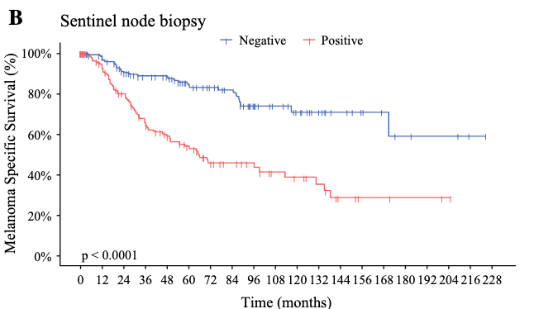
Encontro de Ciência e Inovação 2023
Sentinel Node Status is the Most Important Prognostic Information for Clinical Stage IIB and IIC Melanoma Patients
Isabela Bartelli Fonseca, Marcus Vitor Nunes Lindote, Marcus Rodrigo Monteiro, Eduardo Doria Filho, Clovis Antonio Lopes Pinto, Andrea Schiavinato Jafelicci, Matheus de Melo Lobo, Vinicius Fernando Calsavara, Eduardo Bertolli, MD, Joao Pedreira Duprat Neto
INTRODUÇÃO
MÉTODOS
Embora a biópsia de linfonodo sentinela (BLS) tenha sido considerado a ferramenta de estadiamento nodal mais importante durante as décadas recentes, ela tem sido reconsiderada. De um lado a BLS é útil em identificar os pacientes beneficiários do tratamento adjuvante, mas em contrapartida argumenta-se que esse estadiamento possa ser substituído pela ultrassonografia de alta resolução ou por modelos genéticos. O manejo dos pacientes estágio clínico II é desafiador já que alguns destes podem recorrer ou mesmo morrer de melanoma. Segundo a oitava edição do estadiamento da American Joint Committee on Cancer (AJCC) esse grupo têm pior desfecho que os estádios IIIA ou mesmo IIIB. Portanto, novos estudos na adjuvância estão avaliando a necessidade de inclusão desses doentes. Além disso, com esse novo cenário de estadiamento e opções de tratamento, algumas questões surgiram. Ainda não sabemos se todo paciente em estágio III necessita de tratamento adjuvante. Além disso, também não sabemos se é indicar a adjuvância ou esperar até que se tornem metastáticos para tratá-los. A análise de custo-efetividade, apesar de complexos, também deve ser feita. Considerando os novos estudos em andamento, esses tópicos serão em breve estendidos e discutidos também para pacientes em estágio clínico IIB e IIC.
Esta foi uma análise retrospectiva de casos clínicos pacientes com melanoma estágio IIB/IIC submetidos a SNB de 2000 a 2015 em uma única instituição. Fatores prognósticos relacionado à sobrevida livre de recorrência distante (SLRD) e a sobrevida específica do melanoma (SEM) foi avaliada a partir de regressão múltipla de Cox. Variáveis ​​relevantes foram usadas para criar nomogramas preditores de risco para SLRD e SEM.
RESULTADOS E CONCLUSÃO
De 1213 SNB, 259 foram realizados para pacientes com melanoma estágio IIB/IIC. O status BLS foi o mais variável importante para ambos os endpoints. Pacientes com SNB positivo apresentou SLRD mediano de 35,73 meses (95% CI 21,38–50,08, SE 7,32) e SEM mediano de 66,4 meses (95% CI 29,76–103,03, SE 18,69), enquanto isso ambos SLRD e SEM medianos não foram alcançados para aqueles com BLS negativo (logrank < 0,0001). Ambos os nomogramas foram validados internamente e apresentaram-se adequados calibração (C-index foi de 0,734 para SLRD e 0,718 para SEM). O status BLS foi o risco mais importante fator em nossa coorte de pacientes em estágio clínico IIB e IIC e, em conjunto com tumores primários bem estabelecidos características, não devem ser abandonadas. Seu uso em prognóstico para esses pacientes permanece extremamente útil para prática diária.
OBJETIVO
Nosso objetivo foi estudar pacientes com melanoma estágio II de alto risco submetidos a BLS para determinar quais eram os fatores prognósticos em relação à recorrência e mortalidade e avaliar a relevância do status linfonodal patológico nesse cenário.
Referências:
1. Morton DL, Wen DR, Wong JH, Economou JS, Cagle LA, Storm FK, et al. Technical details of intraoperative lymphatic mapping for early stage melanoma. Arch Surg. 1992;127(4):392–9. 2. Morton DL, Thompson JF, Cochran AJ, Mozzillo N, Nieweg OE, Roses DF, et al. Final trial report of sentinel-node biopsy versus nodal observation in melanoma. N Engl J Med. 2014;370(7):599–609. 3. Wong SL, Faries MB, Kennedy EB, Agarwala SS, Akhurst TJ, Ariyan C, et al. Sentinel lymph node biopsy and management of regional lymph nodes in melanoma: american society of clinical oncology and society of surgical oncology clinical practice guideline update. Ann Surg Oncol. 2018;25(2):356–77. 4. Gershenwald JE, Scolyer RA, Hess KR, Sondak VK, Long G V., Ross MI, et al. Melanoma staging: evidence-based changes in the American Joint Committee on Cancer eighth edition câncer staging manual. CA A Cancer J Clin. 2017;67(6):472–92. 5. Madu MF, Wouters MWJM, van Akkooi ACJ. Sentinel node biopsy in melanoma: Current controversies addressed. Eur J Surg Oncol. 2017;43(3):517–33. 6. Zagarella S. Sentinel lymph node biopsy still provides no benefits for patients with melanoma. Am J Dermatopathol. 2020;00(00):1.

